Slide 1
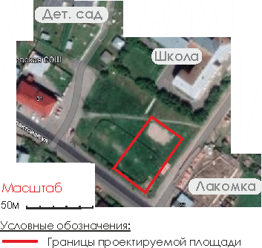
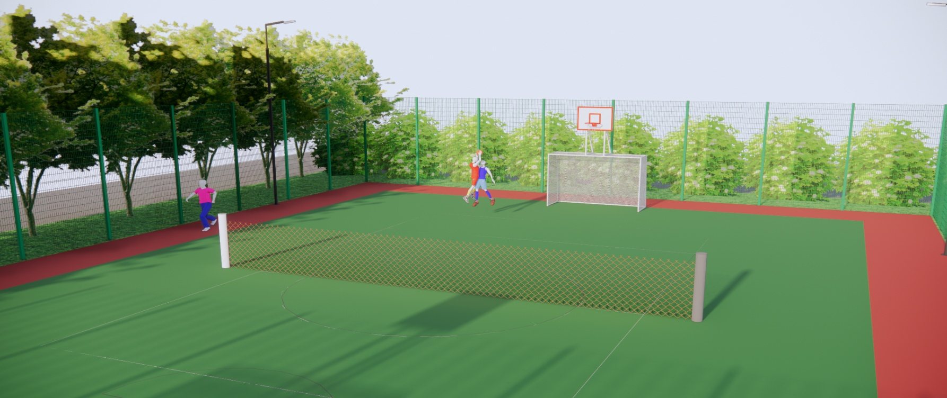
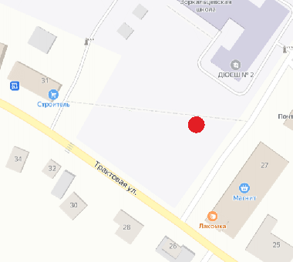
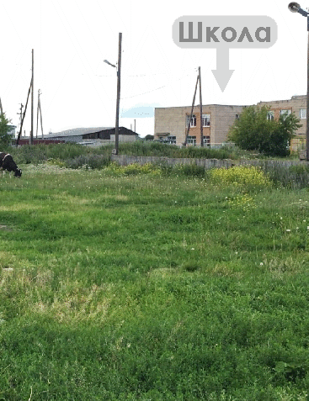
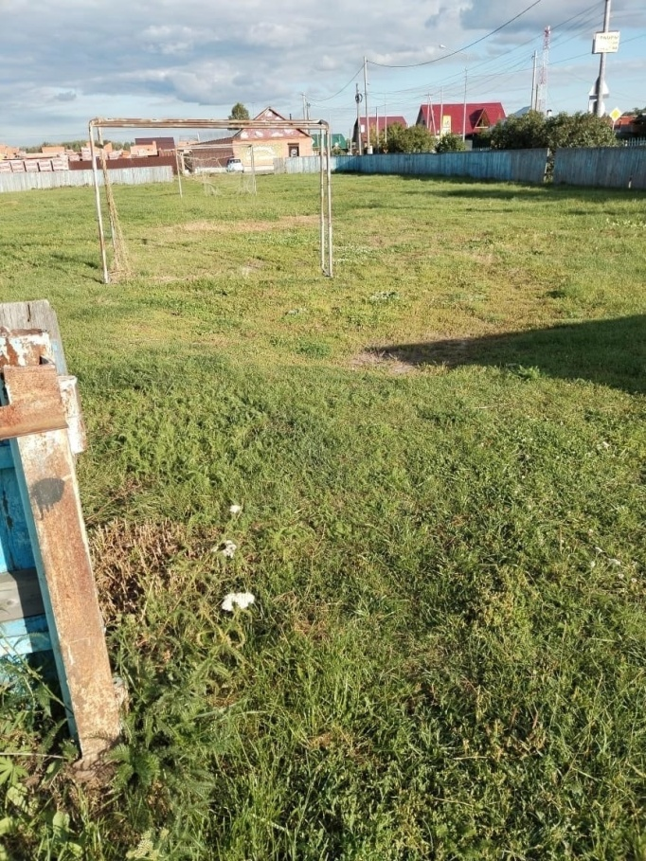
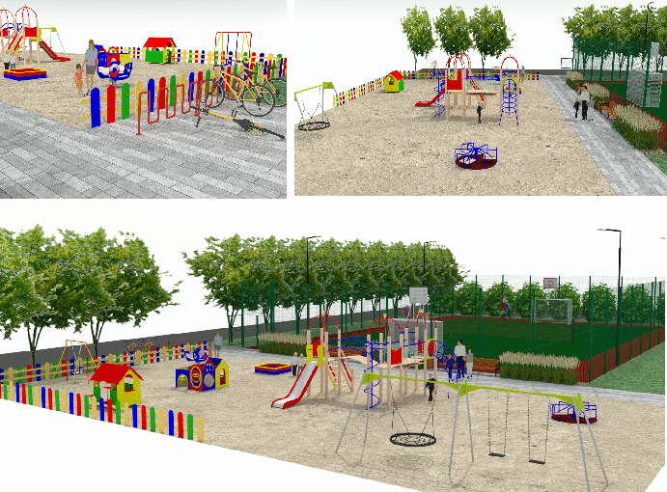
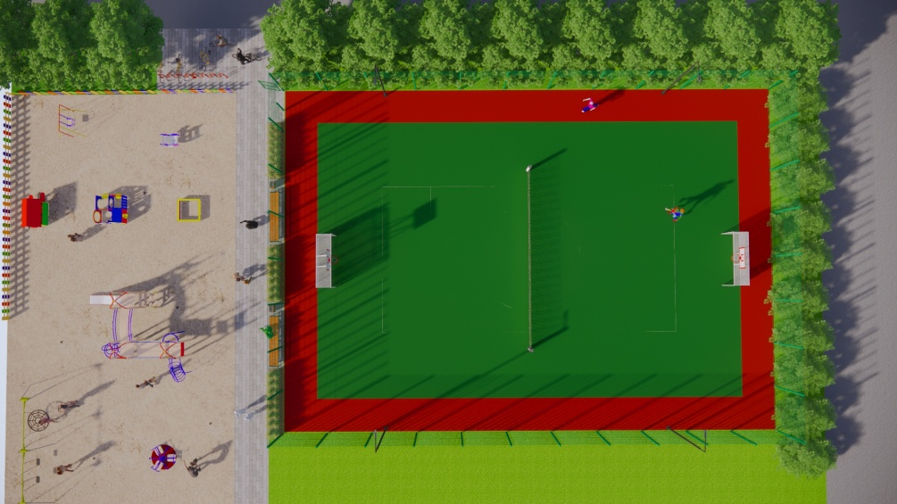
"Спортивно - досуговый комплекс с. Зоркальцево"
Томский район
Зоркальцевское Сельское Поселение
МНОГОФУНКЦИОНАЛЬНАЯ СПОРТИВНАЯЯ ПЛОЩАДКА
СИТУАЦИОННАЯ СХЕМА
ГРАНИЦЫ ТЕРРИТОРИИ
ПРОБЛЕМЫ ТЕРРИТОРИИ
ФОТОФИКСАЦИЯ
ДЕТСКАЯ ПЛОЩАДКА С ТРОТУАРНОЙ ДОРОЖКОЙ ДО ШКОЛЫ И ВЕЛОПАРКОВКОЙ
РЯДОМ СО ШКОЛОЙ И ДЕТСКИМ САДОМ НЕОБХОДИМА ПЛОЩАДКА ДЛЯ ДЕТЕЙ
ОТСУТСТВУЕТ ОРГАНИЗОВАННОЕ МЕСТО ДЛЯ СПОРТИВНОГО ОТДЫХА ПОДРОСТКОВ И ЖИТЕЛЕЙ с.ЗОРКОЛЬЦЕВО
ОТСУТСТВУЕТ ОСВЕЩЕНИЕ
НЕТ ОЗЕЛЕНЕНИЯ
НЕТ БЛАГОУСТРОЙСТВА
ОТСУТСТВУЮТ ТРОТУАРЫ И ДОРОЖКА ДО ШКОЛЫ
ПЕРЕЧЕНЬ БЛАГОУСТРОЙСТВА
УСТРОЙСТВО ОБЩЕСТВЕННОГО СПОРТИВНО-ДОСУГОВОГО КОМПЛЕКСА
УСТРОЙСТВО ДЕТСКИХ ПЛОЩАДОК
УСТРОЙСТВО СПОРТИВНОЙ ПЛОЩАДКИ
ОРГАНИЗАЦИЯ ПЕРЕХОДНОЙ ДОРОЖКИ ДО ШКОЛЫ
КОМПЛЕКСНОЕ ОСВЕЩЕНИЕ ТЕРРИТОРИИ
ОЗЕЛЕНЕНИЕ
УСТРОЙСТВО ЛАВОЧЕК И ВЕЛОПАРКОВКИ
ОБЩИЙ ВИД СВЕРХУ
ПОТЕНЦИАЛ ТЕРРИТОРИИ
ОСНОВНОЙ ЦЕЛЬЮ ПРОЕКТА ЯВЛЯЕТСЯ ПРИВЛЕЧЕНИЕ МОЛОЖЕЖИ, ЖИТЕЛЕЙ СЕЛА К ФОРМИРОВАНИЮ ЗДОРОВОГО ОБРАЗА ЖИЗНИ, РАЗВИТИЮ ФИЗИЧЕСКОЙ АКТИВНОСТИ У РАЗНЫХ ВОЗРАСТНЫХ КАТЕГОРИЙ.
ФОРМИРОВАНИЕ ОТВЕТСТВЕННОГО ОТНОШЕНИЯ ЖИТЕЛЕЙ К СОБСТВЕННОМУ ЗДОРОВЬЮ, ТВОРЧЕСКИХ И КОММУНИКАЛНЫХ СПОСОБНОСТЕЙ, ЧЕРЕЗ ОРГАНИЗАЦИЮ И ПРОВЕДЕНИЕ СПОРТИВНО-МАССОВЫХ И ФИЗКУЛЬТУРНО-ОЗДОРОВИТЕЛЬНЫХ МЕРОПРИЯТИЙ.

